Slide 1
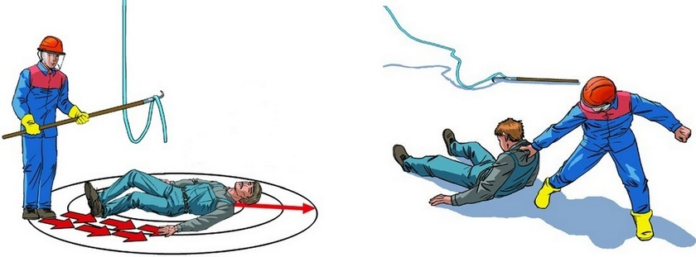
FIZIKA
8-sinf

Slide 2
MUSTAHKAMLASH
Savol: Elektr toki urganda birinchi yordam qanday ko‘rsatiladi?
Javob: Odam elektr simidan ajratiladi va chalqancha yotqizib nafas olayotganligi tekshiriladi.

Slide 3
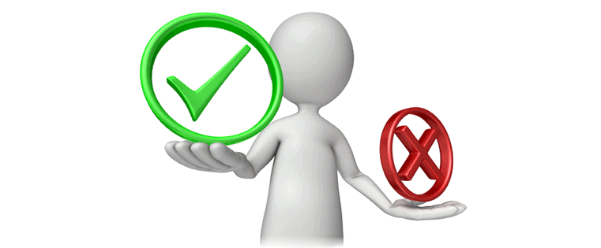
MUSTAHKAMLASH
Xonadon elektr zanjirida shikastlangan joyni ta’mirlashdan avval nima qilish kerak?
Hisoblagichdagi ikkala patrondan saqlagichni olib qo‘yish yoki avtomat vkluchatellari uzilishi zarur.

Slide 4
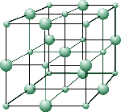
FIZIKA
FIZIKA
IV BOB
TURLI MUHITLARDA ELEKTR TOKI
MAVZU: METALLARDA ELEKTR TOKI

Slide 5
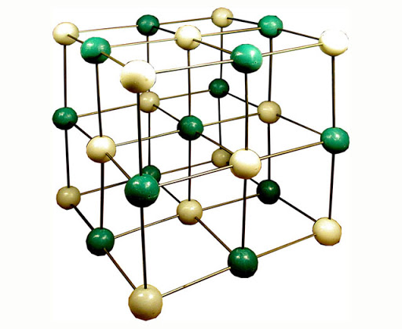
ERKIN ELEKTRONLARNING TARTIBSIZ HARAKATI
Qattiq jismlarning, jumladan, metallarning atomlari tartibli davriy strukturali kristall panjarani tashkil etadi. Kristall panjarada atomlar joylashgan nuqtalar tugunlar deyiladi.

Slide 6
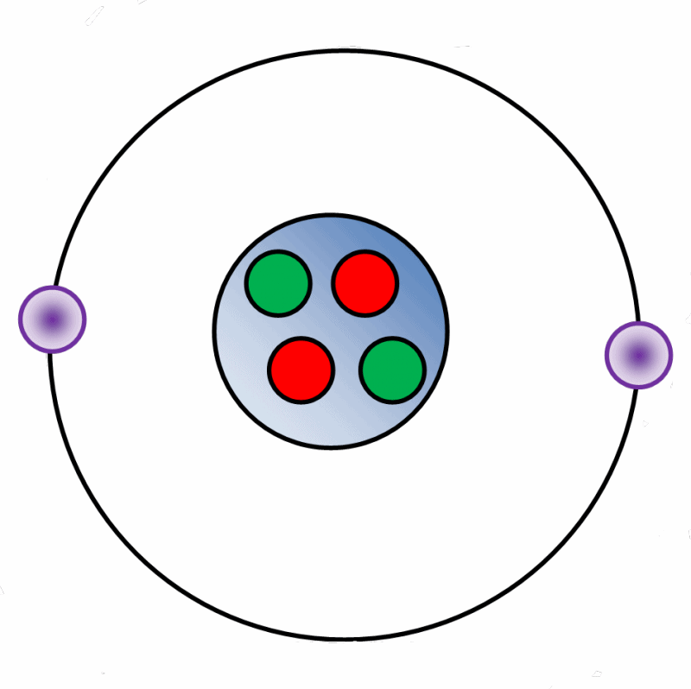
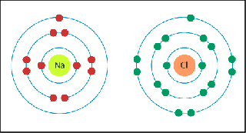
ERKIN ELEKTRONLARNING TARTIBSIZ HARAKATI
Ion – elektroni ortiqcha yoki elektroni yetishmaydigan atom

Slide 7
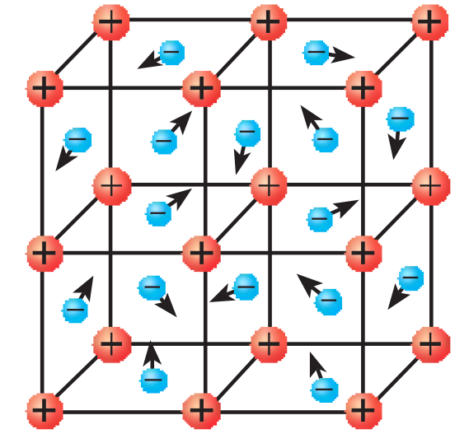
ERKIN ELEKTRONLARNING TARTIBSIZ HARAKATI
Metall atomlarining joylashish strukturasi kristall panjara tuzilishida bo‘lib panjara tugunlarida musbat zaryadli ionlar joylashadi. Miss atomi yadrosida 29 ta pronton bo‘lib, yadro atrofida 29 ta elektron turli orbitalarda harakat qiladi.
${1 cm}^{3}$ metall hajmida taxminan ${10}^{22}−{10}^{23}$ ta elektron mavjud.

Slide 8
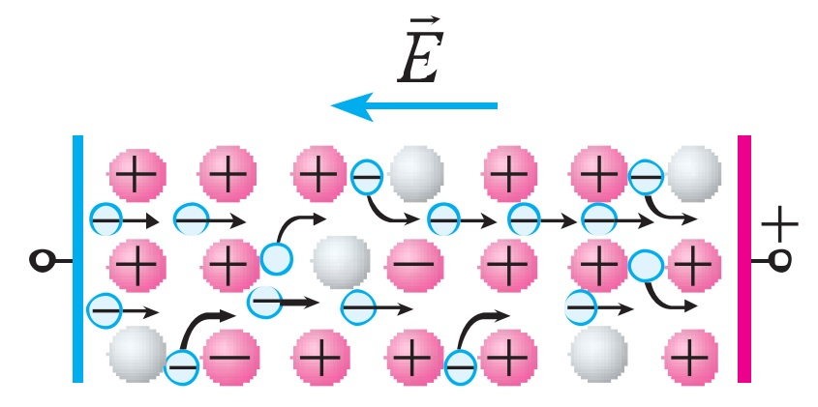
ELEKTR MAYDONIDA ERKIN ELEKTRONLAR HARAKATI
O‘tkazgich uchlarini elektr manbaining musbat va manfiy uchlariga ulasak, o‘tkazgich uchlari orasida elektr maydon vujudga keladi. Bu maydon ta’sirida erkin elektronlar musbat qutb tomon harakatlanadi.
Metallarda elektr toki erkin elektronlarning tartibli harakatidan iborat.

Slide 9
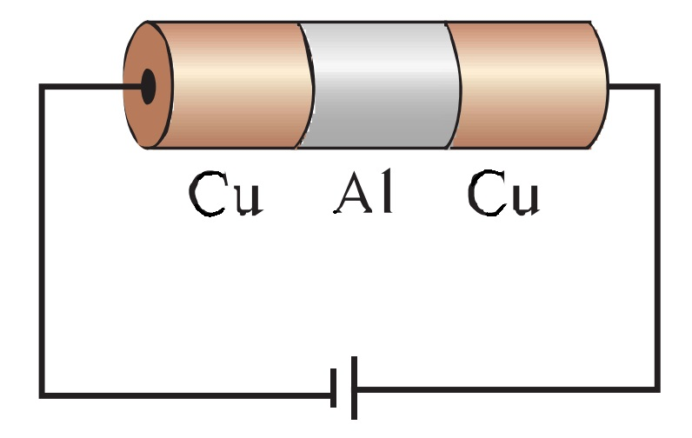
METALLARDA ELEKTRONLARNING KO‘CHISHI
Metallardagi elektr o‘tkazuvchanlikni birinchi bo‘lib 1901-yilda nemis fizigi K.Rikke aniqlagan.
I. Metallardan tok o‘tganda zaryadlarning ko‘chishi kimyoviy jarayonni ifodalamaydi.
II. Barcha metallar uchun umumiy bo‘lgan zaryad tashuvchilar mavjud bo‘lib, ular erkin elektronlar bo‘lishi mumkin.

Slide 10
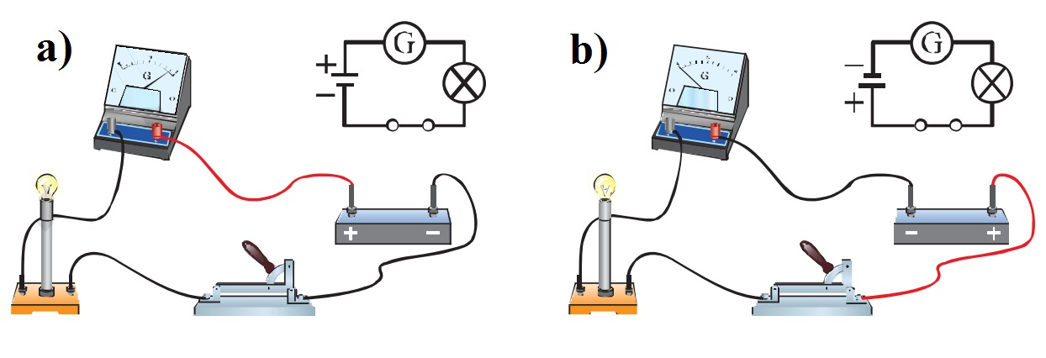
ELEKTR TOKINING YO‘NALISHI
Elektr toki yo‘nalishga ega. Elektr tokining yo‘nalishi sifatida musbat zaryadli zarralarning tartibli harakati yo‘nalishi qabul qilingan.

Slide 11
MUSTAQIL BAJARISH UCHUN TOPSHIRIQLAR:
Metallarda elektronlar qanday paydo bo‘ladi?
Erkin elektron elektr maydonida qanday harakat qiladi?
Nima sababdan metallardan katta miqdorda elektr toki o‘tkazilsa ham ularning massalari o‘zgarmaydi?

Slide 12
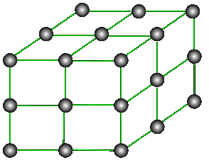
MUSTAQIL BAJARISH UCHUN TOPSHIRIQ:
IV. Tok yo‘nalishga ega ekanligini qanday
bilish mumkin?
O‘tkazgichlarda elektr tokining yo‘nalishi sifatida qanday zarralarning harakat yo‘nalishi qabul qilingan?

